Slide 1
Život Karla IV.
Julie Trojančíková

Slide 2
Obsah
Dětství
Stavitel
Manželky

Slide 3
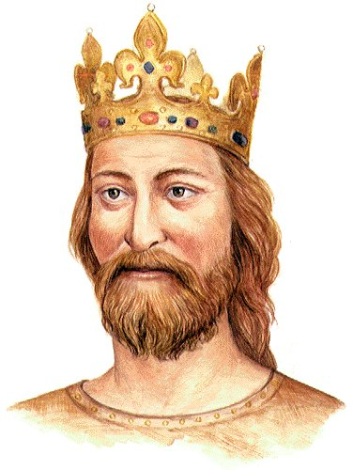
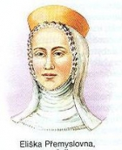
Dětství Karla IV.
video
jeho otec byl Jan Lucemburský a matka Eliška Přemyslovna
Narodil se 14.5. 1316 v Praze
vyrůstal na francouzském dvoře u svého strýce Karla IV. Sličného
podle tradice se nechal přejmenovat na jméno svého kmotra (tedy Karel)
v 7 letech se oženil s Blankou z Valois

Slide 4
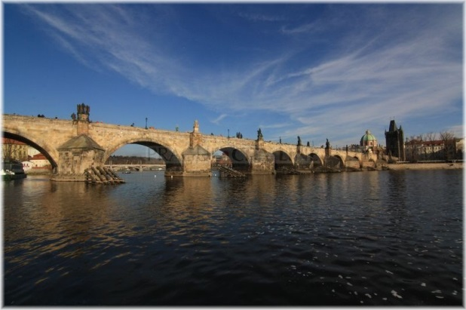
Stavitel
Video
zasloužil se o vznik spousty památek jak v ČR tak jinde v Evropě
mezi jeho stavby patří např: Karlštejn ,Chrám sv. Víta ,Karlův most ,Karlova univerzita
Karlův most
nahradil předchozí Juditin most, stržený roku 1342
stavba nového mostu začala v roce 1357 a byla dokončena v roce 1402
na mostě stojí 30 soch

Slide 5
Karlštejn
byl založen jako poměrně skromná stavba o jedné věži
sloužil k úschově korunovačních klenotů

Slide 6
Chrám sv. Víta
základní kámen byl položen dne 21. listopadu1344
je to trojlodní katedrála s příčnou lodí, triforiem a věncem kaplí

Slide 7
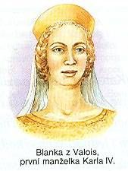
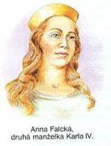
Manželky Karla iv.
celkem měl 4 manželky
1. Blanka z Valois
pokřtěná Markéta, byla dcerou hraběte Karla z Valois a jeho třetí ženy Mahaut ze Châtillonu
byla oddána ještě jako dítě 15. května 1323 v Paříži se svolením papeže Jana XXII
2.Anna Falcká
dcera rýnského falckraběte Rudolfa II. a Anny Korutanské (Tyrolské)

Slide 8
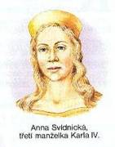
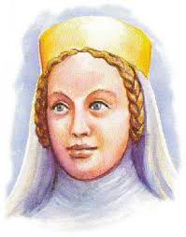
3. Anna Svídnická
Anna byla jedinou dcerou svídnického knížete Jindřicha II. Svídnického, který zemřel, když byly Anně čtyři roky, a uherské princezny Kateřiny
4. Kateřina Pomořanská
Byla dcerou pomořanského vévody Bogislava V. a Alžběty, dcery polského krále Kazimíra III. Velikého

Slide 9
zdroje
https://cs.wikipedia.org/wiki/Hlavn%C3%AD_strana
https://www.google.cz/webhp?hl=cs
http://dejiny.ceskatelevize.cz/208552116230037/

